Slide 1

EL DERECHO AL MATRIMONIO ENTRE HOMOSEXUALES EN EXTENSIÓN AL DERECHO A LA IGUALDAD. ¿ES UN DERECHO HUMANO INTERNACIONAL RECONOCIDO EN COLOMBIA?

Slide 2
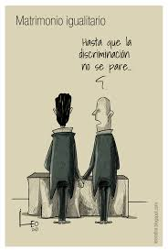
OBJETIVO
Analizar la eficacia y evolución normativa que ha tenido el derecho internacional en Colombia, encaminados al estudio del derecho a la igualdad frente al matrimonio entre parejas del mismo sexo.

Slide 3

Indagamos como los entes nacionales han venido reaccionando ante el desarrollo cultural y social del país, si se han acogido las ultimas reglamentaciones emitidas por organismos internacionales en materia de matrimonio igualitario como derecho humano.
Eficacia internacional de los derechos humanos en Colombia como mecanismo para la protección real y efectiva de los derechos para los homosexuales.

Slide 4
Derechos de minorías y aplicabilidad del derecho internacional humanitario
Constitucionales: la igualdad, libre desarrollo de la personalidad, reconocimiento de personalidad jurídica, derecho de conformar una familia y vida dignidad

Slide 5

Los derechos humanos son derechos inherentes a todos, por el simple hecho de su condición humana sin distinción alguna.
Con el positivismo jurídico la realidad es que solamente los países que suscriben los Pactos Internacionales de Derechos Humanos están obligados jurídicamente a su cumplimiento.

Slide 6

El artículo 16 de la declaración de los derechos humanos
La Declaración Universal de Derechos Humanos no especifica que el matrimonio sea un derecho exclusivo entre un hombre y una mujer, sino para hombres y mujeres.

Slide 7
Antecedentes en Colombia
La Corte Constitucional, en su sentencia C-283 del 2011
La Corte Constitucional en sentencia C- 577 de 2011
Artículo 42 de la Constitución Política Colombiana

Slide 8
PROYECTO DE LEY PARA REGULAR EL MATRIMONIO ENTRE PAREJAS DEL MISMO SEXO
Sentencia C-577 de 2011 de la Corte Constitucional-congreso órgano competente
Proyecto de Ley No. 047 de 2012, acumulado con el proyecto de Ley No. 67 de 2012
El 24 de abril de 2013, el Senado hundió el proyecto de ley que aspiraba dar cumplimiento a la sentencia C-577 de (2011) de la Corte Constitucional

Slide 9
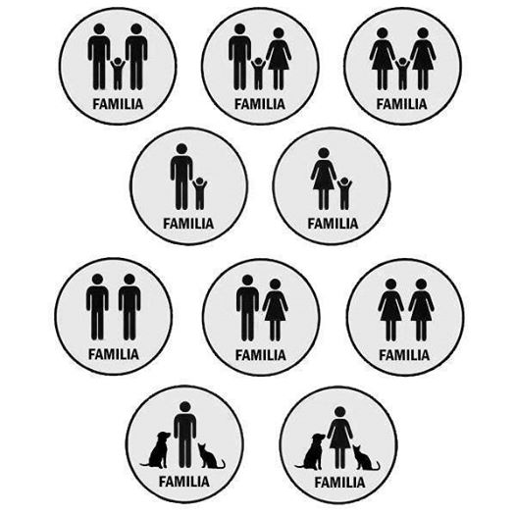
POSICION DEL ICBF
Según el Instituto Colombiano de bienestar familiar, las personas LGBT son idóneas para adoptar en forma individual .

Slide 10
NORMATIVIDAD INTERNACIONAL
los derechos a homosexuales en 1994 cuando las naciones unidas: penaliza el comportamiento homofóbico, donde vulneran sus derechos y libertades
Año 2000 unión europea: carta de derechos fundamentales
Unión Europea. (2000- 2003). Resolución sobre la igualdad de derechos homosexuales y las lesbianas en la Comunidad Europea. Resolución A0028/94. Holanda- Bélgica.
año 2008 la homosexualidad es considerada ilegal en 77 países (pena de muerte en 7)

Slide 11
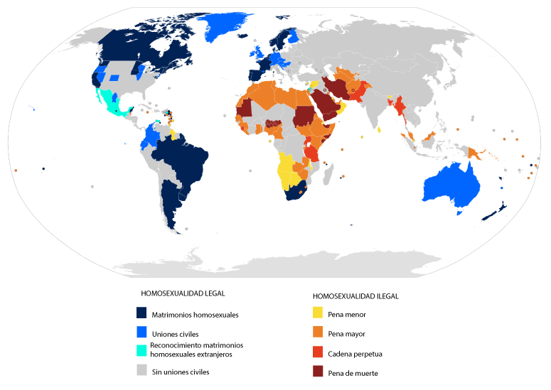

Slide 12

Basados en la Convención Americana y articulo VI de la declaración americana de los derechos y deberes del hombre cada estado debe proteger la institución de la familia sin importar como se encuentra conformada está.

Slide 13
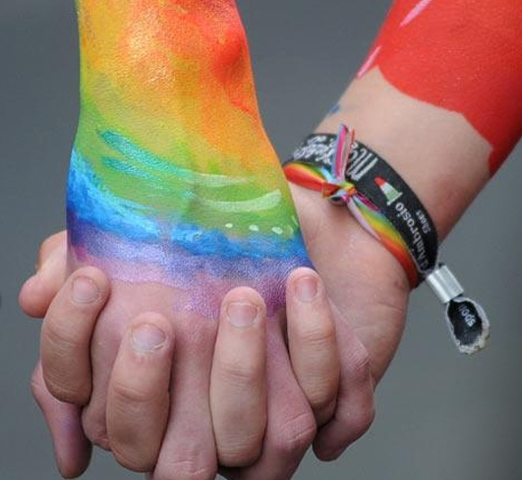
ENTREVISTAS
Jorge Martínez Toro
Sacerdote
Diana M. Galeano Bedoya
Socióloga
Dr. Mario Echeverría Esquivel
Juez de Familia
Javier Beltrán Romero
Miembro de la comunidad LGTBI

Slide 14
ANALISIS FINAL
Para finalizar y apoyándonos en nuestro estudio, creemos que el matrimonio es un derecho fundamental y subjetivo a la persona y hasta el momento no encontramos un fundamento claro y acorde a derecho que demuestre el fin legítimo y justificado de la prohibición y mucho menos que este como impacto, provoque un daño mayor al beneficio que se tendría en favor de la comunidad LGTBI.

Slide 15


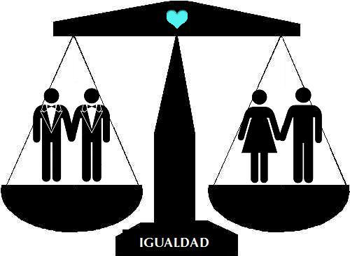

GRACIAS
Dayana M. Cabarcas Bermejo
Diana Rosa Montoya Correa
María Juliana Sierra Serpa

